Slide 1
THIẾT KẾ MẠNG CHỊU LỖI

Slide 2
NỘI DUNG
Tổng quan về mạng quang
Ứng dụng giải thuật di truyền giải một số bài toán trên đồ thị
Bài toán thiết kế mạng chịu lỗi

Slide 3
TỔNG QUAN VỀ MẠNG QUANG
Công nghệ mạng quang
Hoạt động của mạng quang
Tính chịu lỗi trong mạng quang
Thiết kế mạng quang

Slide 4
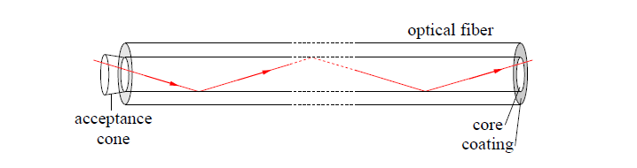
1. CÔNG NGHỆ MẠNG QUANG
Sự truyền dẫn ánh sáng

Slide 5

1. CÔNG NGHỆ MẠNG QUANG
Kênh quang học
Notes:
Bộ phát và thu chuyển đổi giữa tín hiệu ban đầu và tín hiệu quang gọi là một kênh quang học

Slide 6
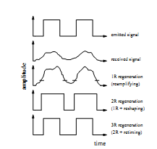
1. CÔNG NGHỆ MẠNG QUANG
Sự suy hao tín hiệu và phương pháp tái sinh tín hiệu
Notes:
Bộ phát và thu chuyển đổi giữa tín hiệu ban đầu và tín hiệu quang gọi là một kênh quang học

Slide 7
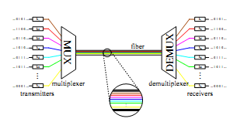
1. CÔNG NGHỆ MẠNG QUANG
Kỹ thuật ghép kênh WDM
Notes:
Bộ phát và thu chuyển đổi giữa tín hiệu ban đầu và tín hiệu quang gọi là một kênh quang học

Slide 8
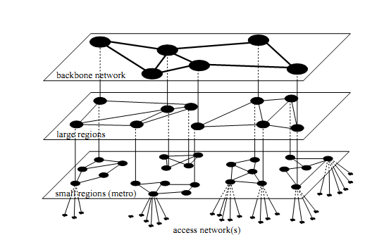
2. HOẠT ĐỘNG CỦA MẠNG QUANG
Mạng vật lý
Notes:
Bộ phát và thu chuyển đổi giữa tín hiệu ban đầu và tín hiệu quang gọi là một kênh quang học

Slide 9
2. HOẠT ĐỘNG CỦA MẠNG QUANG
Sự truyền tải dữ liệu:
Protocol: IP
Network layer
Notes:
Bộ phát và thu chuyển đổi giữa tín hiệu ban đầu và tín hiệu quang gọi là một kênh quang học

Slide 10
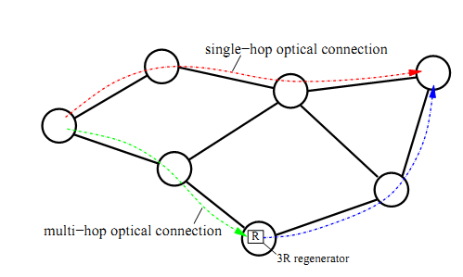
2. HOẠT ĐỘNG CỦA MẠNG QUANG
Lightpaths: multi-hop, single-hop
Notes:
Bộ phát và thu chuyển đổi giữa tín hiệu ban đầu và tín hiệu quang gọi là một kênh quang học

Slide 11
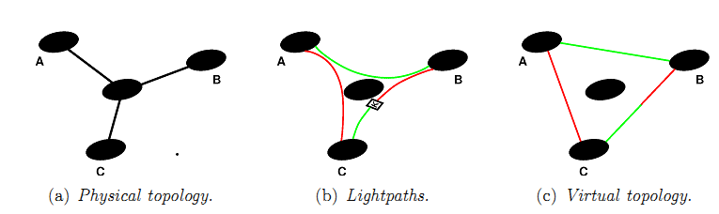
2. HOẠT ĐỘNG CỦA MẠNG QUANG
Mạng ảo
Notes:
Bộ phát và thu chuyển đổi giữa tín hiệu ban đầu và tín hiệu quang gọi là một kênh quang học

Slide 12
3. TÍNH CHỊU LỖI TRONG MẠNG QUANG
Các loại lỗi trong mạng
Lỗi phần cứng (Thiết bị tham gia mạng hoạt động không tốt)
Lỗi điều phối (Người điều khiển)
Hư hỏng về thiết bị (Thiên tai, phá hoại)
Cần một mạng có khả năng chịu lỗi
Mạng vẫn duy trì hoạt động nếu sự cố không quá nghiêm trọng
Các kết nối quan trọng được đảm bảo
Notes:
Bộ phát và thu chuyển đổi giữa tín hiệu ban đầu và tín hiệu quang gọi là một kênh quang học

Slide 13
3. TÍNH CHỊU LỖI TRONG MẠNG QUANG
Khôi phục mạng
Việc điều chỉnh sao cho thông tin truyền qua những kết nối lỗi được truyền qua kết nối dự phòng
Thời gian khôi phục
Từ lúc xảy ra sự cố -> lúc hoàn tất mọi vận hành cơ bản
Là nhân tố quan trọng để đánh giá khả năng chịu lỗi của mạng
Notes:
Bộ phát và thu chuyển đổi giữa tín hiệu ban đầu và tín hiệu quang gọi là một kênh quang học

Slide 14
3. TÍNH CHỊU LỖI TRONG MẠNG QUANG
Các khái niệm
Tính đa dạng
Tính bảo toàn
Tính khôi phục trên đường kết nối
Tính khôi phục trên đường truyền
Tính chịu lỗi của mạng quang
Cơ chế bảo vệ: 1+1 vs 1:1
Cơ chế chia sẻ bảo vệ
Notes:
Tính khôi phục trên đường kết nối:
Không cản trở kết nối hoạt động bình thường
Chỉ tập trung vào kết nối bị lỗi, thực tế hơn so với tính bảo toàn
Thời gian khôi phục nhanh vì chỉ tập trung vào một số kết nối cần bảo vệ
Tính khôi phục trên đường truyền:
Trong trường hợp lỗi, duy trì hoạt động ở các kết nối không bị ảnh hưởng và cung cấp kết nối dự phòng chỉ để chữa những phần kết nối hỏng
Nếu là lỗi đường truyền, kết nối vẫn phải giữ nguyên nút mạng
Nếu là lỗi nút mạng, đường truyền phải được giữ nguyên hết mức có thể

Slide 15
4. THIẾT KẾ MẠNG
Một số tiêu chuẩn
Tính tương thích
Tính lên đời
Kích thước
Thiết kế vận chuyển
Dự đoán vận chuyển
Mục tiêu
Notes:
Tính khôi phục trên đường kết nối:
Không cản trở kết nối hoạt động bình thường
Chỉ tập trung vào kết nối bị lỗi, thực tế hơn so với tính bảo toàn
Thời gian khôi phục nhanh vì chỉ tập trung vào một số kết nối cần bảo vệ
Tính khôi phục trên đường truyền:
Trong trường hợp lỗi, duy trì hoạt động ở các kết nối không bị ảnh hưởng và cung cấp kết nối dự phòng chỉ để chữa những phần kết nối hỏng
Nếu là lỗi đường truyền, kết nối vẫn phải giữ nguyên nút mạng
Nếu là lỗi nút mạng, đường truyền phải được giữ nguyên hết mức có thể

Slide 16
GIẢI THUẬT DI TRUYỀN
Khởi tạo quần thể
Đánh giá độ thích nghi
Sinh quần thể mới
Thay thế quần thể cũ bằng quần thể mới
Kiểm tra điều kiện dừng
Kết thúc

Slide 17
GA VÀ MỘT SỐ ỨNG DỤNG
Bài toán người du lịch
Bài toán tô màu đồ thị
Bài toán lập lịch thi

Slide 18
BÀI TOÁN NGƯỜI DU LỊCH
Phát biểu bài toán
Input:
N: số thành phố trên hành trình cần đi qua
Ma trận chi phí C, với c(i,j) là chi phí để đi từ thành phố I tới thành phố j
Out :
Hành trình đi qua n thành phố có tổng chi phí thấp nhất

Slide 19
BÀI TOÁN NGƯỜI DU LỊCH
Mã hóa: mã hóa hoán vị
Các thành phố được đánh số từ 1,…,n -> 1 gen của nhiễm sắc thể
Giả sử người du lịch xuất phát từ thành phố 1
Mỗi một thứ tự (1,…,n,1) cho ta một lời giải của bài toán -> 1 nhiễm sắc thể
VD: 1234986571

Slide 20
BÀI TOÁN NGƯỜI DU LỊCH
Khởi tạo quần thể
Sinh ngẫu nhiên m hoán vị của chuỗi số (2,3,….,n)
Với mỗi hoán vị, ta thêm 2 phần tử 1 vào đầu và cuối để được 1 NST hoàn chỉnh
Mỗi NST là một lời giải của bài toán

Slide 21
BÀI TOÁN NGƯỜI DU LỊCH
Hàm đánh giá
Tổng chi phí củamột lời giải.
Tổng chi phí càng thấp -> NST càng phù hợp
Đánh giá độ thích nghi cho từng cá thể trong quần thể ban đầu
VD:
Lộ trình: 1234561
Hàm đánh giá: f = d(1,2) + d(2,3) + d(3,4) + d(4,5) + d(5,6) + d(6,1)

Slide 22
BÀI TOÁN NGƯỜI DU LỊCH
Chọn lọc theo thể thức giao đấu
Nhóm giao phối
1
2
3
4
5
6
D = 9750
5
1
2
4
3
6
5
1
2
4
3
6
D = 8000
1
3
6
2
4
5
D = 11750
1
3
6
2
4
5
2
4
6
1
5
3
D = 12000

Slide 23
BÀI TOÁN NGƯỜI DU LỊCH
Lai ghép
Phướng pháp tổ hợp lại cạnh tăng
Đột biến
Đảo vị trí của 2 thành phố bất kỳ trong 1 NST (Trừ thành phố 1) để được 1 thành phố mới

Slide 24
BÀI TOÁN NGƯỜI DU LỊCH
Đấu tranh sinh tồn
Phướng pháp thay thế ngẫu nhiên
Kiểm tra điều kiện dừng
Khi tìm được một lời giải chấp nhận được (Có chi phí thấp hơn 1 giới hạn cho trước)
Sau 1 số lần lặp xác định
Kết quả của bài toán cải tiến rất chậm

Slide 25
BÀI TOÁN TÔ MÀU ĐỒ THỊ
Phát biểu bài toán
Input:
Đồ thị vô hướng G=(V,E)
Output:
K: số màu nhỏ nhất để tô cho các đỉnh của đồ thị sao cho không có đỉnh nào kề nhau có cùng màu

Slide 26
BÀI TOÁN TÔ MÀU ĐỒ THỊ
Mã hóa
Mỗi đỉnh tương ứng với 1 gen
Mỗi gen có giá trị là màu tương ứng tô cho đỉnh đó
Một NST là một cách gán màu cho các đỉnh của đồ thị

Slide 27
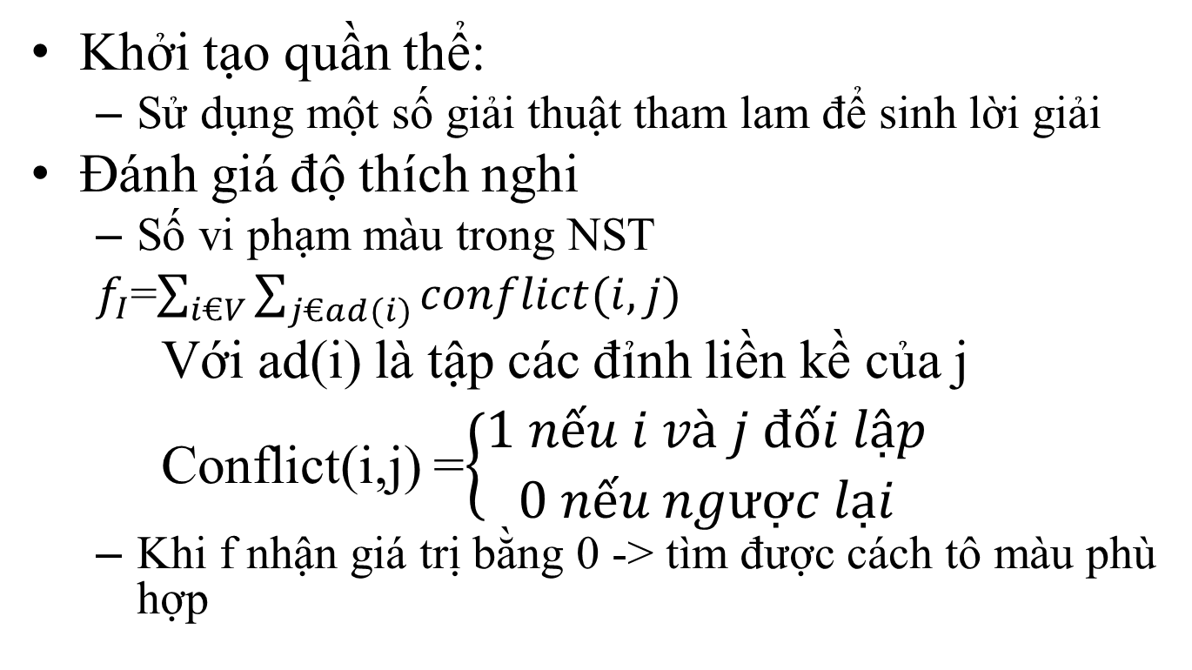
BÀI TOÁN TÔ MÀU ĐỒ THỊ
Khởi tạo quần thể:
Sử dụng một số giải thuật tham lam để sinh lời giải
Đánh giá độ thích nghi
Số vi phạm màu trong NST
$f_{I}$=$\sum_{i€V}{\sum_{j€ad(i)}{conflict(i,j)}}$
Với ad(i) là tập các đỉnh liền kề của j
Conflict(i,j) =$\left\{\begin{aligned}1 nếu i và j đối lập \\ 0 nếu ngược lại\end{aligned}\right.$
Khi f nhận giá trị bằng 0 -> tìm được cách tô màu phù hợp

Slide 28
BÀI TOÁN TÔ MÀU ĐỒ THỊ
Lai ghép
Lai ghép theo điểm cắt
Đột biến
Đa điểm
Đấu tranh sinh tồn
Điều kiện dừng

Slide 29
RELATED WORK
Survivable Mapping Algorithm by Ring Trimming ( SMART ) for large IP-over- WDM networks
Design of survivable IP-over-optical networks
Multilayer Survivable Optical Network Design
The Multilayer Capacitated Survivable IP Network Design Problem valid inequalities and Branch-and-Cut
Thiết kế topo ảo trong mạng quang sử dụng PSO

Slide 30
PHÁT BIỂU BÀI TOÁN
Input:
G1(V1,E1): Đồ thị vô hướng, liên thông, biểu diễn 1 mạng logic
G2(V2, E2, c): Đồ thị vô hướng , liên thông, biểu diễn mạng vật lý, và trọng số trên mỗi cạnh biểu diễn chi phí để cài đặt đường dẫn đó.
T(si,ti): tập các yêu cầu kết nối từ si -> ti, ti,si thuộc G1.
Output:
Đường đi cho tập yêu cầu sao cho tổng chi phí là nhỏ nhất có thể.

Slide 31
ĐỀ XUẤT MÔ HÌNH GIẢI
Mã hóa
Khởi tạo quần thể ban đầu
Hàm đánh giá độ thích nghi
Sinh quần thể mới
Đấu tranh sinh tồn
Kiểm tra điều kiện dừng

Slide 32
TÀI LIỆU THAM KHẢO
Design of Survivable Optical Networks by Mathematical Optimization; Diplom , Adrian Zymolka, Berlin 2007, pp7-39.
Multilayer Survivable Optical Network Design; Sylvie Borne, Virginie Gabrel, Ridha Mahjoub, and Raouia Taktak, Springer-Verlag Berlin Heidelberg 2011
Design of survivable IP-over-optical networks; Sylvie Borne , Eric Gourdin ,Bernard Liau , A. Ridha Mahjoub , Springer Science + Business Media, LLC 2006
Các bài viết trên mạng

Slide 33
Question ?

